Slide 1
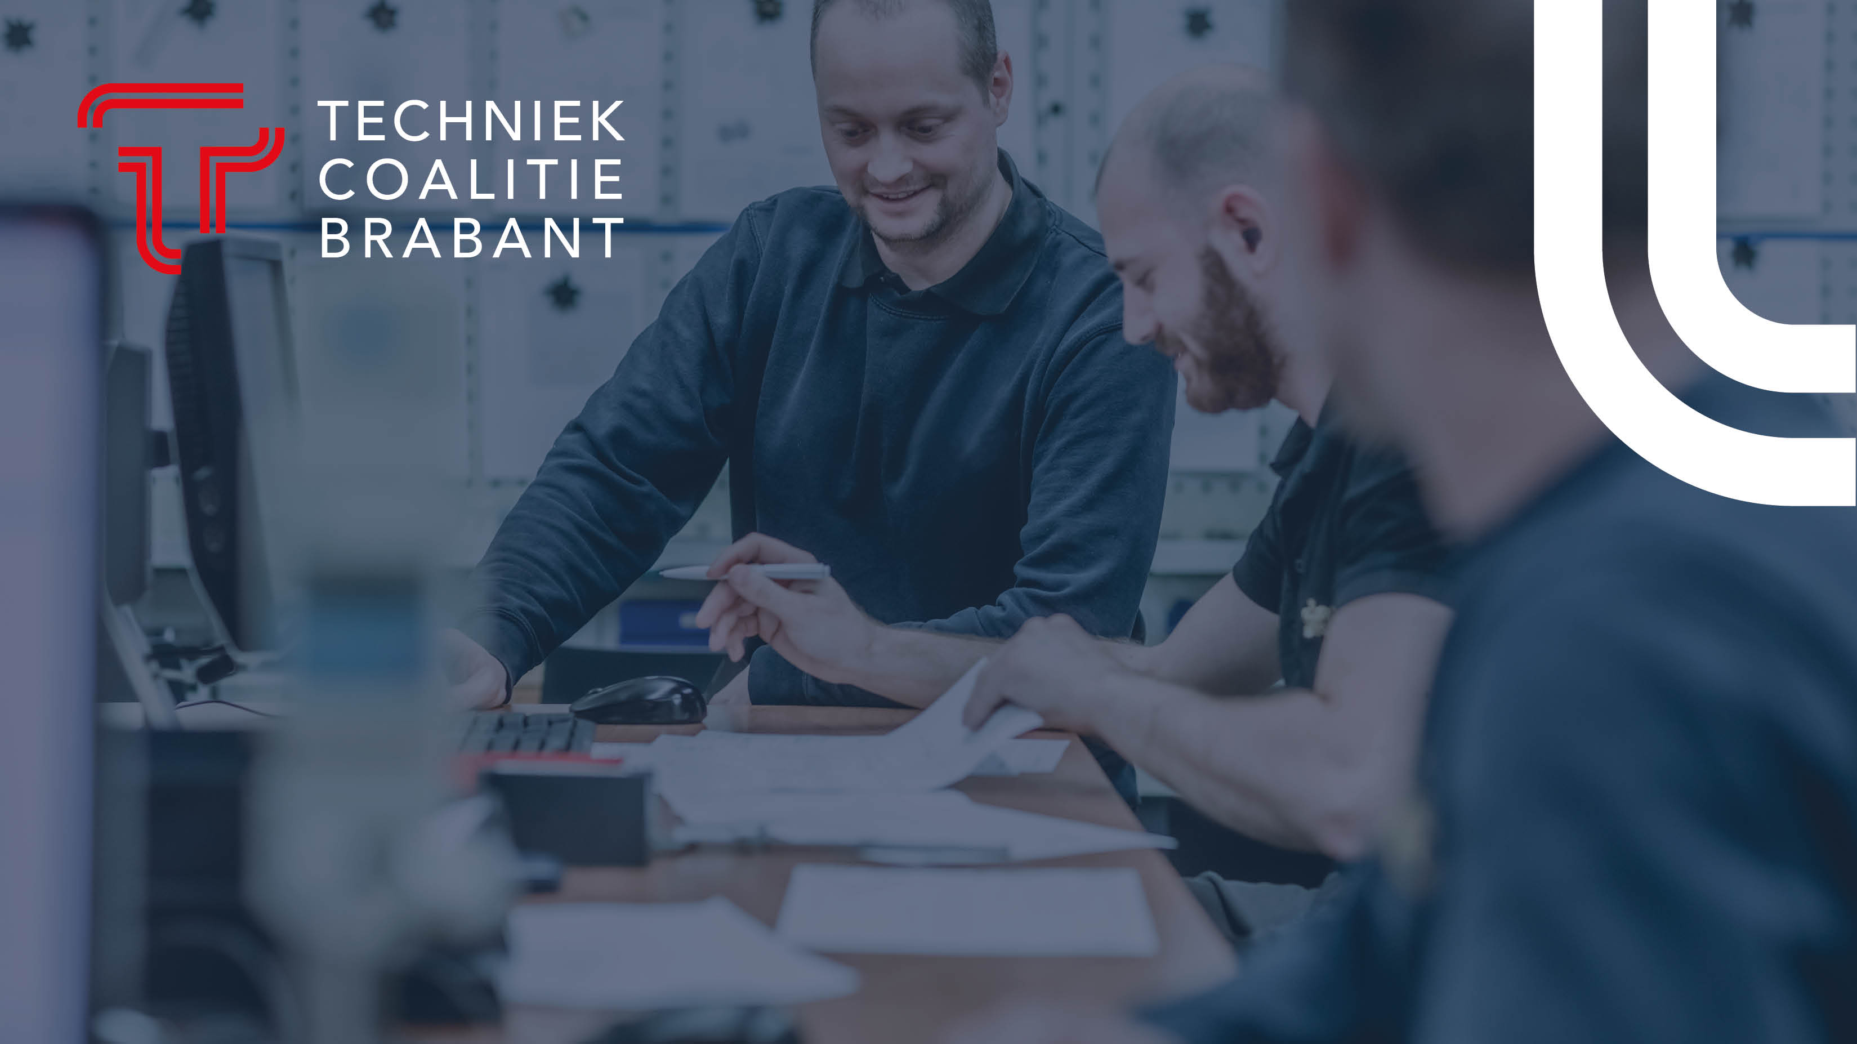
Hybride Techniek Opleider (HTO) & Basiscursus
MVM lidbedrijven
31 oktober 2024

Slide 2
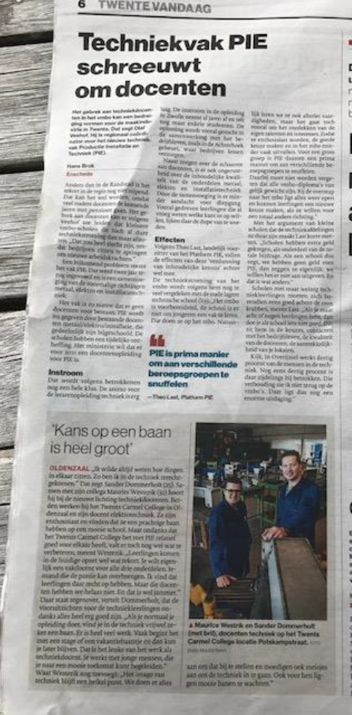
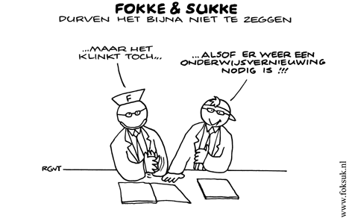
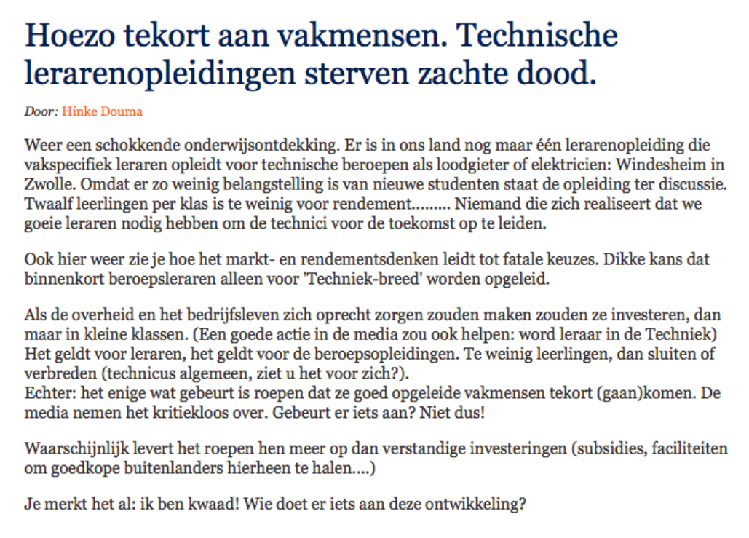
Aanleiding project ‘Hybride Techniek Opleiders’
Lerarentekort in het beroepsonderwijs
Streven naar een nog betere samenwerking tussen onderwijs en werkveld(en)
Ontwikkelmogelijkheden; persoonlijke groei

Slide 3





Handen ineen geslagen!

Slide 4
HTO = Pedagogische/didactische vaardigheden versterken
Stageplaats beroepsonderwijs (80 uur))
Intakegesprek
Persoonlijk Adviesgesprek
+
Certificaat
12 Trainingsbijeenkomsten
Persoonlijke begeleiding
Stage-observatie
oktober 2024 t/m juni 2025 (10 maanden)

Slide 5
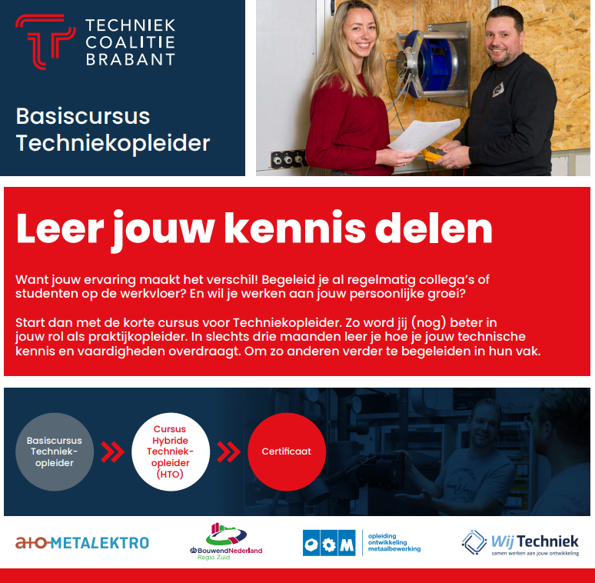
Nieuw: Basiscursus techniekopleider
Inhoud
Anderen iets leren, collega’s begeleiden/inwerken, instructies geven: rol als (praktijk)begeleider versterken. Oriëntatie
Duur
4 lesbijeenkomsten (één dagdeel) in 3 maanden
Uitvoering
Praktische bijeenkomsten, overdag of ‘s avonds, uitwisseling ervaring, persoonlijk advies
Opstap
Doorstroom naar HTO of andere didactische cursus/opleiding
Veel cursisten medewerkers die (nieuwe) collega’s inwerken bij machine

Slide 6
Wat kun je met deze cursussen?
Anderen enthousiasmeren voor jouw vak, metaalsector
Uitleg geven in de praktijk, (gast)lessen verzorgen, begeleiden studenten, lesmateriaal ontwikkelen, voorlichten
Cursussen in je bedrijf verzorgen, ook extern voor klanten
Op school: 240 uur lessen verzorgen (zonder bevoegdheid)
Basiscursus is een opstap naar HTO
Volledig vergoed door branches!

Slide 7
Wie zoeken wij?
Iemand die:
anderen iets wil leren, begeleiden, uitleggen
jongeren, vakcollega’s, zij-instromers het vak wil leren
Met PASSIE!
(Technische) opleiding (mbo 3/4 niveau), werkervaring
Werkzaam in metaalbranche, alle rollen: werknemer, ondernemer

Slide 8
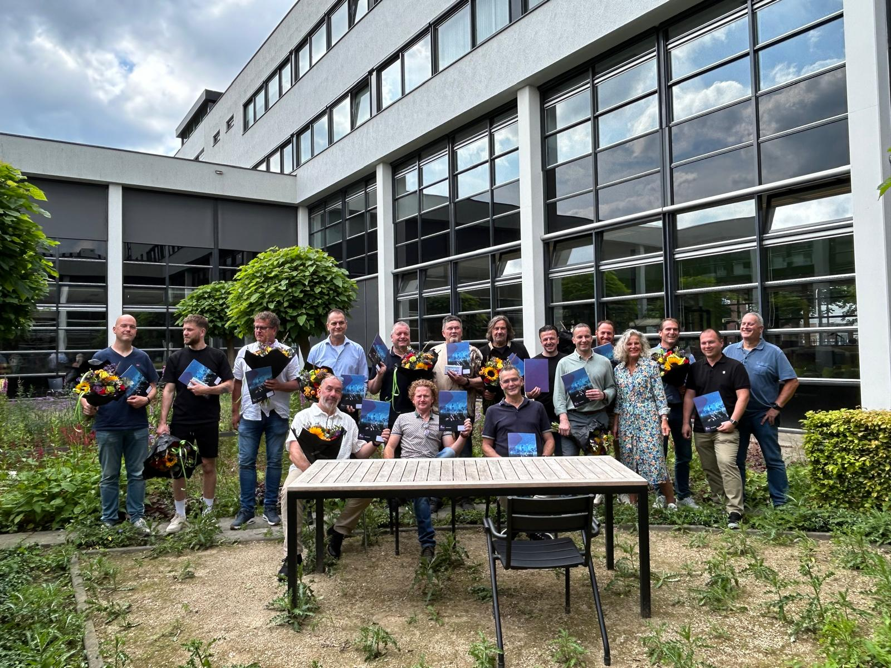

Slide 9

De praktijk!
Al meer dan 60 technisch opleiders in Brabant, meer dan 500 landelijk!
In gesprek met:
René Boshuizen
Opleidingscoördinator

Slide 10

Video: Hybride Techniekopleider

Slide 11
Video: Wat is een hybride docent?

Slide 12
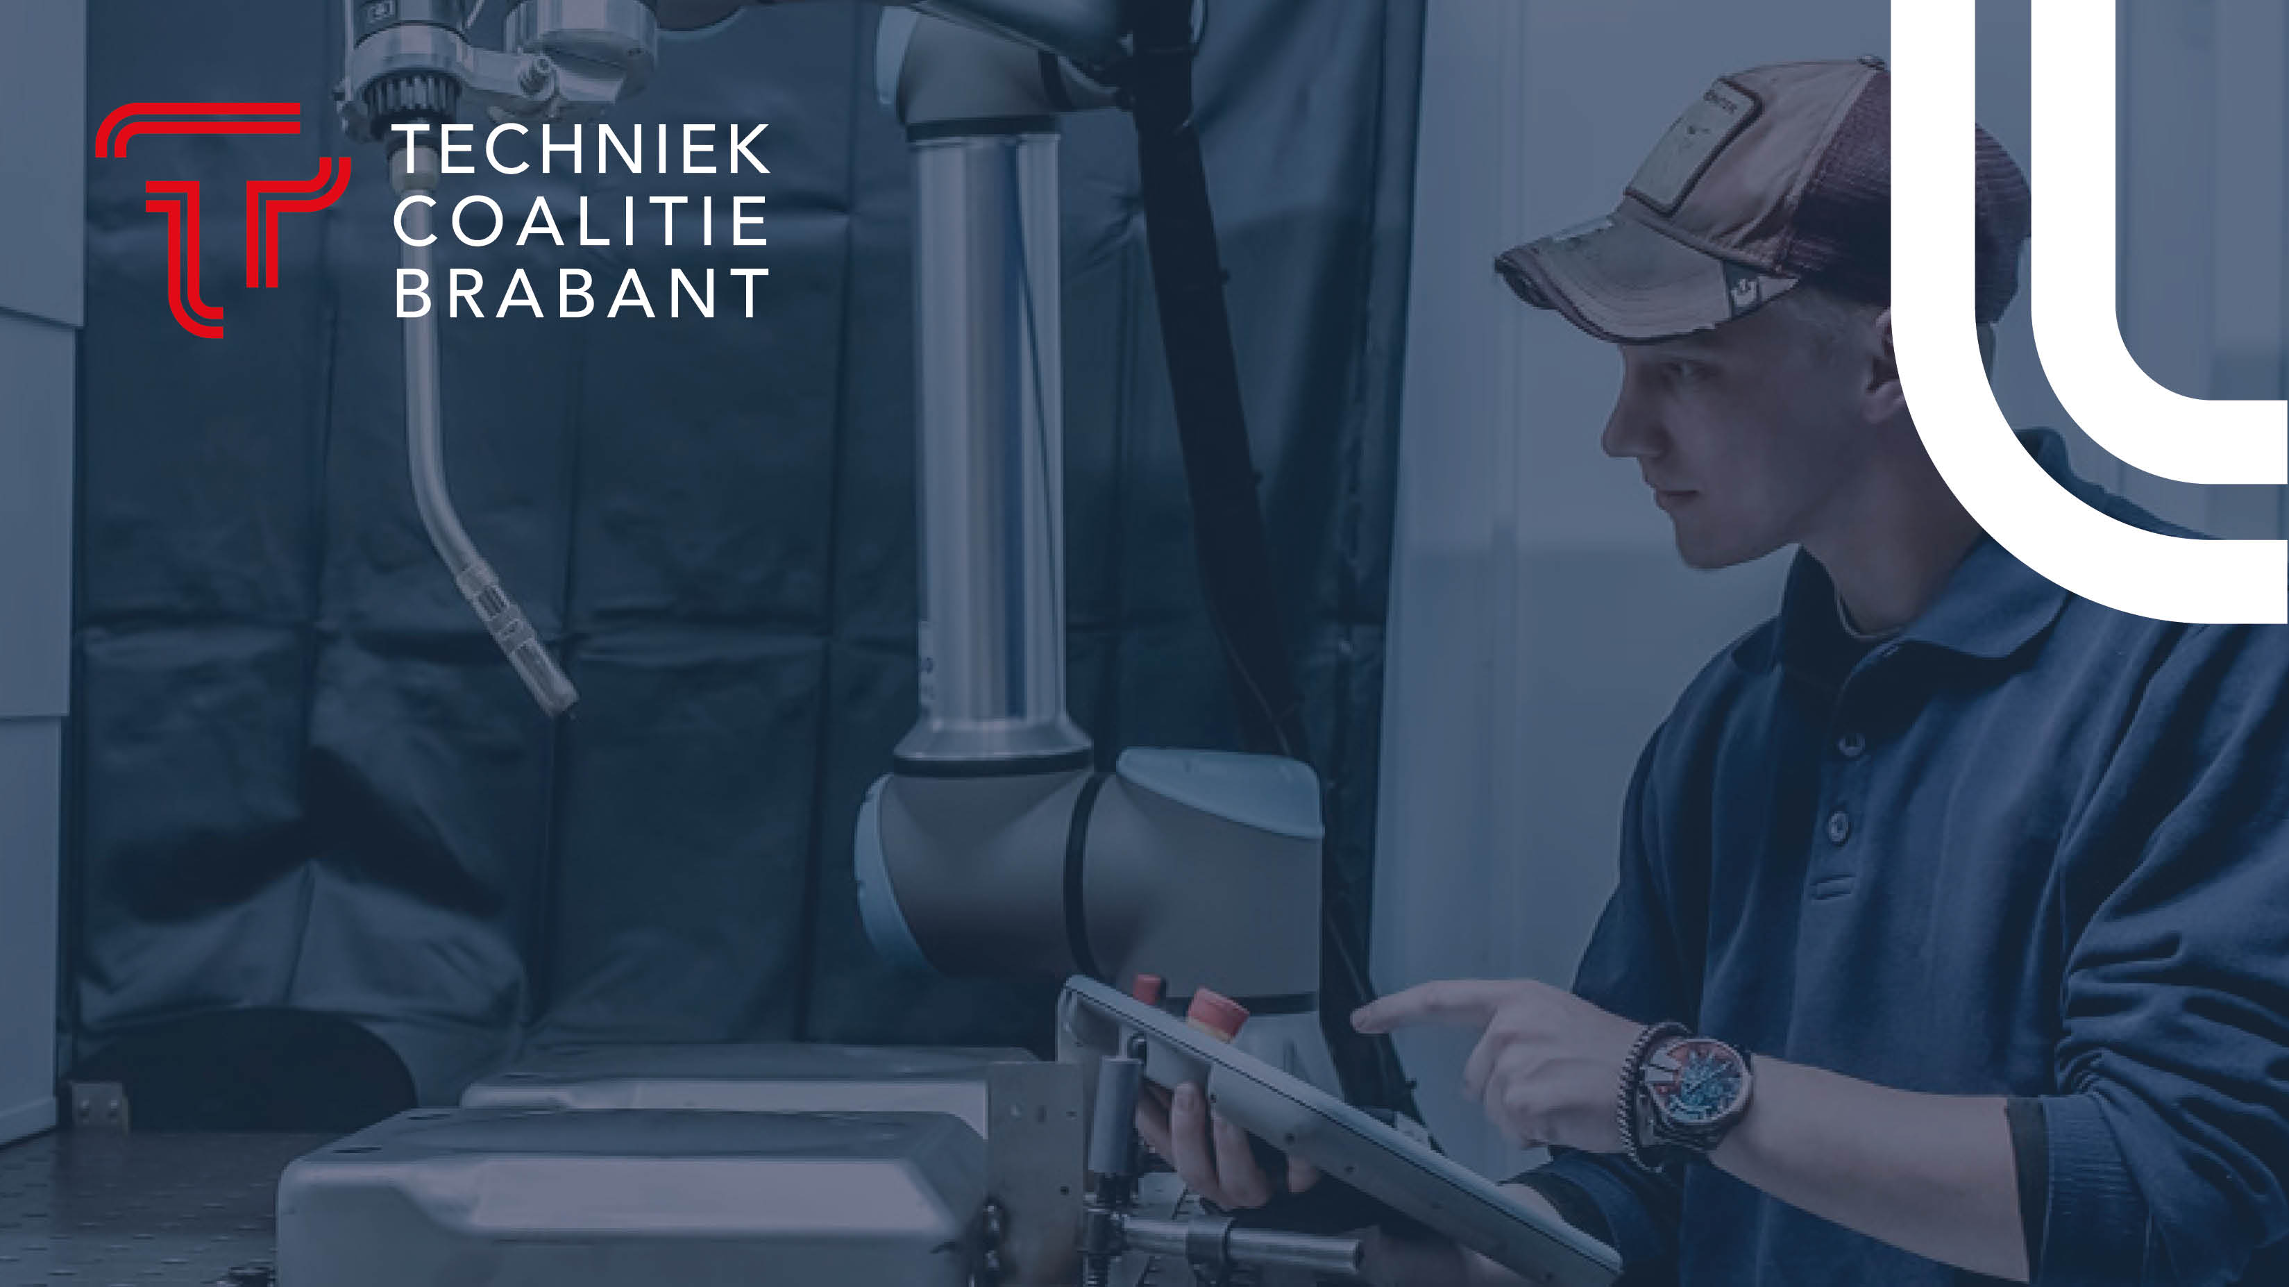
Dank voor de interesse!
Projectleider HTO Brabant
Carla Schrooyen
Email: c.schrooyen@curio.nl
Tel.: 06 - 12 05 99 56 www.techniekcoalitiebrabant.nl

Slide 13
Meer info?
Vind je het leuk je technische vakkennis te delen en anderen iets te leren in de praktijk? We bieden kosteloos deze cursussen aan:
Hybride Techniek Opleider & Basiscursus.
Bekijk de folders, de PPT (31-10-24 MVM) en filmpjes
Wil je meer info in een gesprek of voorlichting, contact mij graag!
Projectleider HTO Brabant
Carla Schrooyen
Email: c.schrooyen@curio.nl
Tel.: 06 - 12 05 99 56 www.techniekcoalitiebrabant.nl

